Slide 1
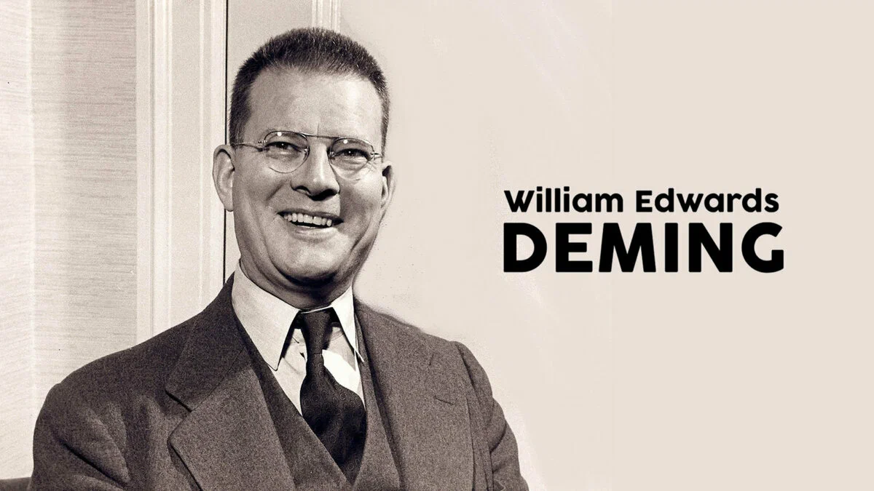
Уильям Эдвардс Деминг

Slide 2
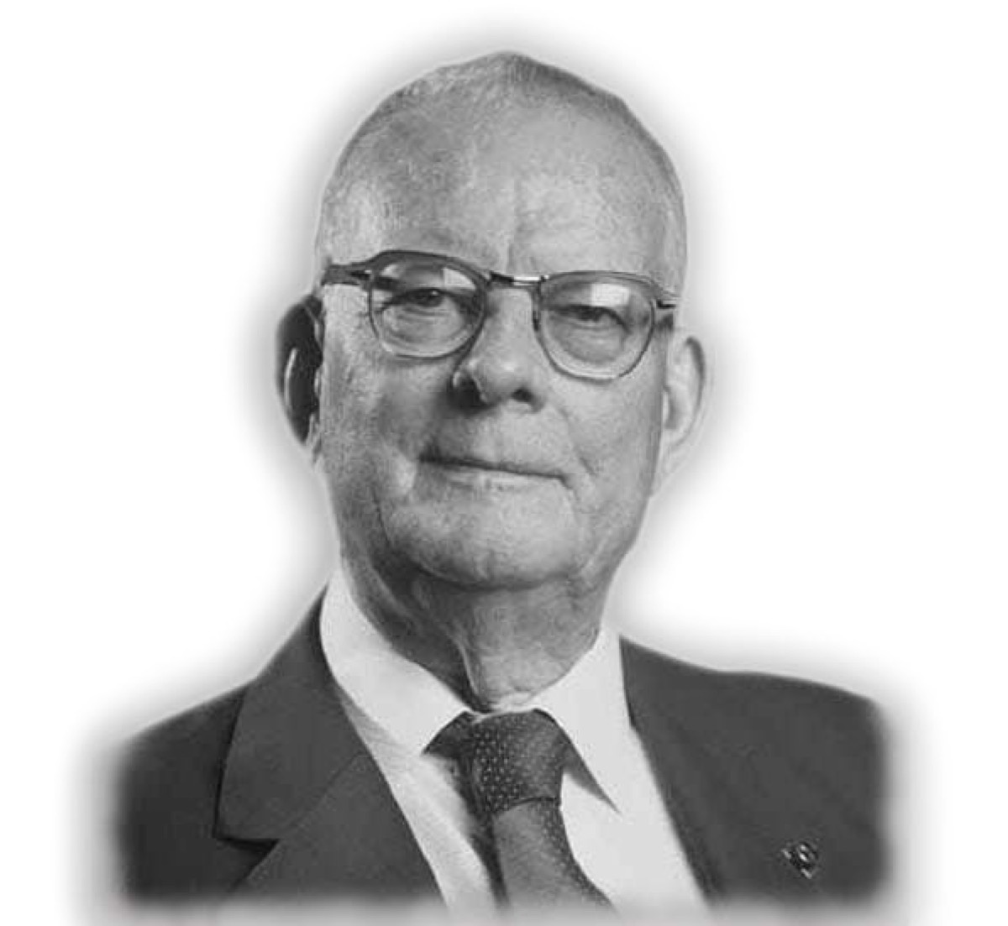
Биография
Родился 14 октября 1900 года в штате Айова и прожил 93 года. Рос на ферме, в 21 год получил высшее образование в области электроники, в 25 - степень магистра по математике и физике, в 28 - степень доктора физико-математических наук, впоследствии прослушал курс лекций по теории математической статистики Р. Фишера.
C 1927 по 1939 работал в научно-исследовательской лаборатории при министерстве сельского хозяйства США, где разрабатывал статистический контроль качества, основываясь на подходе У. Шухарта. С 1933 по 1953 возглавляя кафедру математической статистики в Институте при министерстве сельского хозяйства США.
Деминг являлся одним из основателей Американского Общества по Контролю Качества (American Society for Quality Control, ASQC), созданного в 1946 г. Получил медаль им У. Шухарта, национальную медаль США в области технологии, его имя высечено в «Зале славы» США.

Slide 3
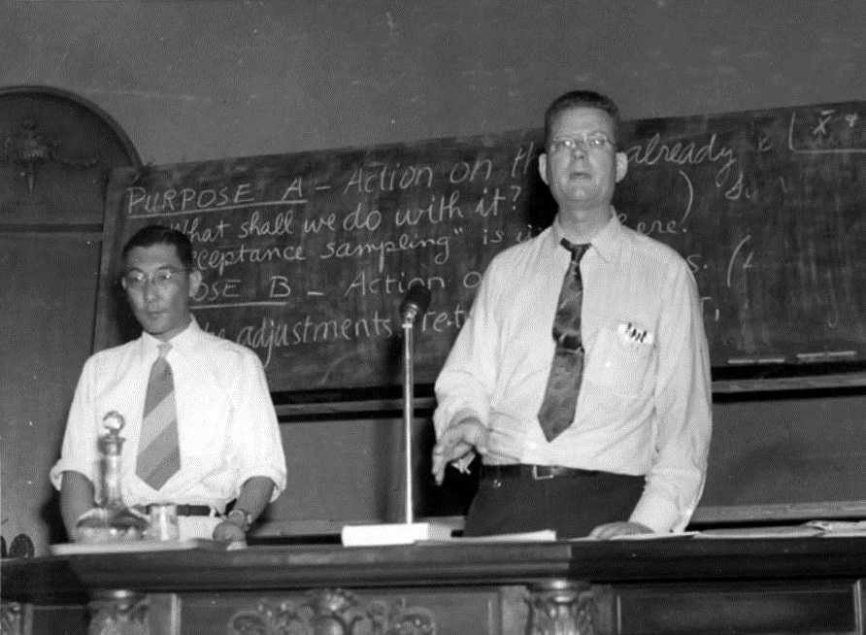
Биография
Посетив впервые Японию в 1946 г. заданию научно- экономического отдела министерства обороны США, э. Деминг при содействии Японского Союза Ученых и Инженеров выступил с циклом лекций (1950- 1952 г.) методам статистического контроля качества сначала перед группой специалистов, затем перед аудиторией из 45 человек высших руководителей японских компаний.

Slide 4

Биография
В знак признания заслуг Э. Деминг в 1951 г. в Японии по инициативе Союза Японских Ученых и Инженеров (Union of Japanese Scientists and Engineers, JUSE) была учреждена весьма престижная награда его имени, присуждаемая с тех пор ежегодно компаниям за выдающиеся успехи в деле повышения качества и отдельным лицам за существенный вклад в теорию и практику управления качеством. Сам же Э. Деминг в 1960 г. был удостоен Японским Орденом Священного Сокровища.
Notes:
Несмотря на однозначное признание философии управления Эдвардса Деминга в Японии, его популярность в Америке резко выросла лишь в 1980 году, после выхода документального фильма на канале NBC NEWS "Если Япония может, почему не можем мы?" (If Japan Can, Why Can't We?). Когда в Америке впервые транслировали этот фильм, в Японии премия Деминга уже была самой желанной промышленной наградой. Сегодня этот фильм, после 35 лет запрета на публичный просмотр, благодаря усилиям Института Деминга, доступен для всех.

Slide 5
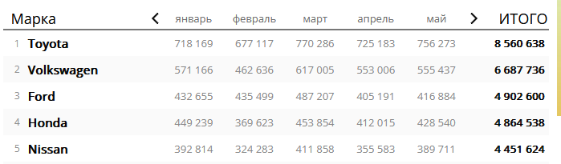
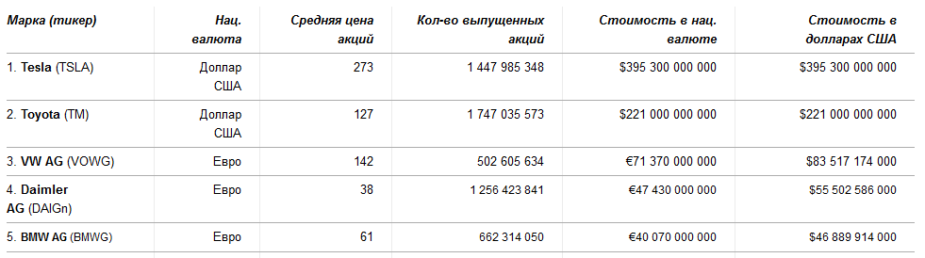
Успехи японцев
В начале 50-х годов один рабочий США был в 8-9 раз производительнее одного рабочего в Японии.
За 2019 (доковидный) год:
По капитализации за 2020 год:

Slide 6
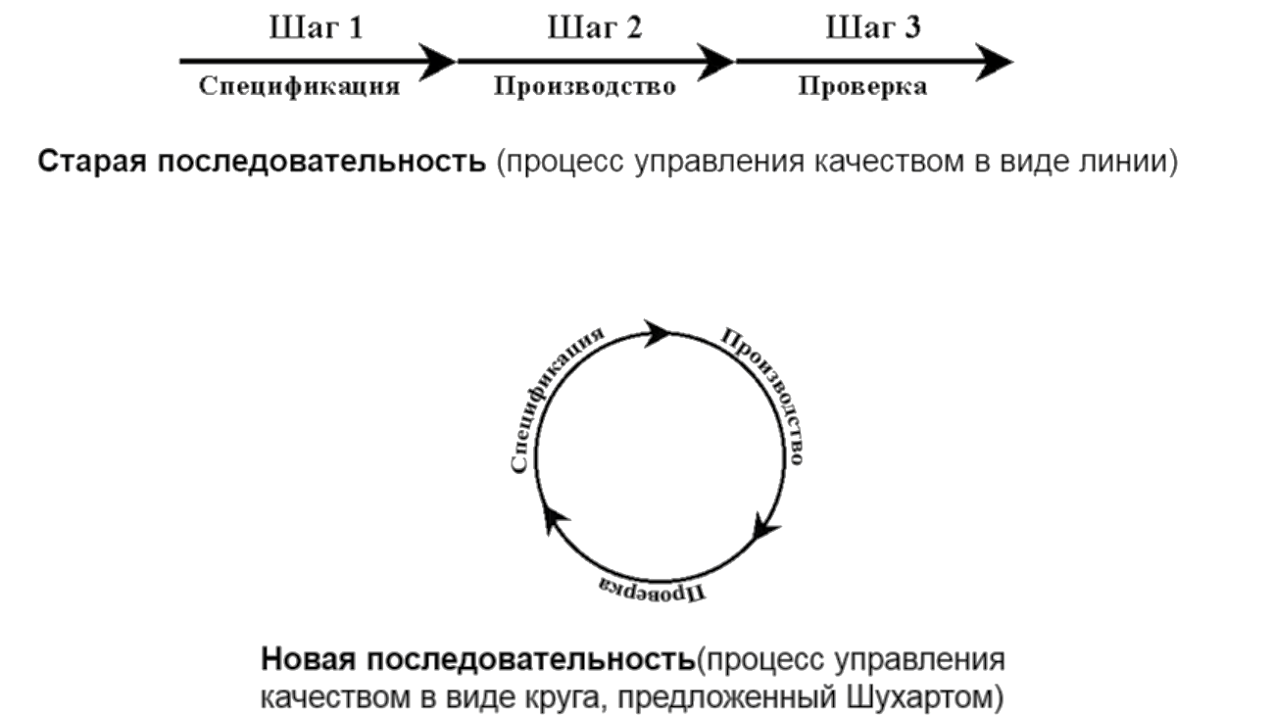
Цикл Шухарта

Slide 7
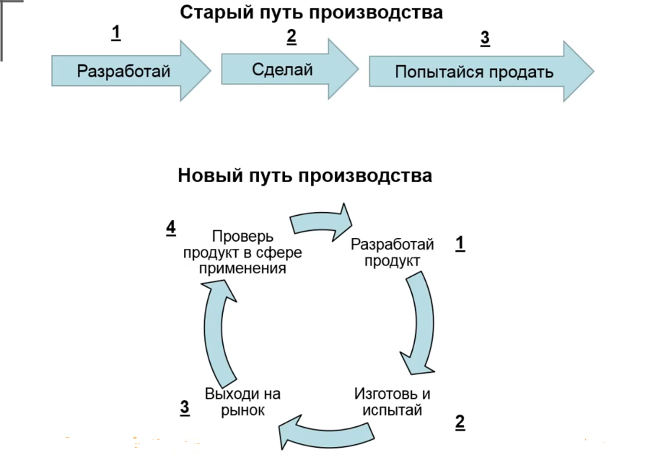
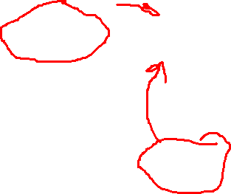
Цикл Деминга-Шухарта

Slide 8
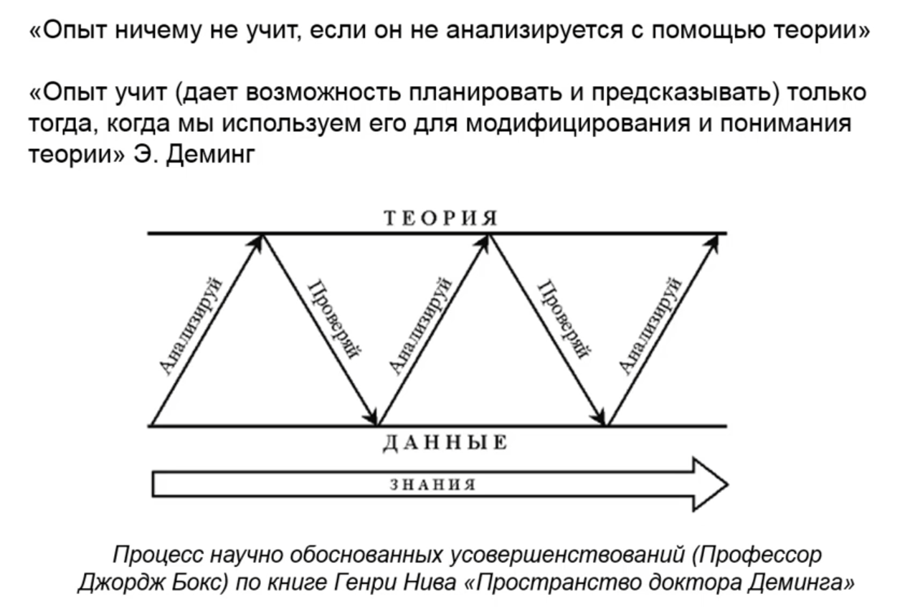
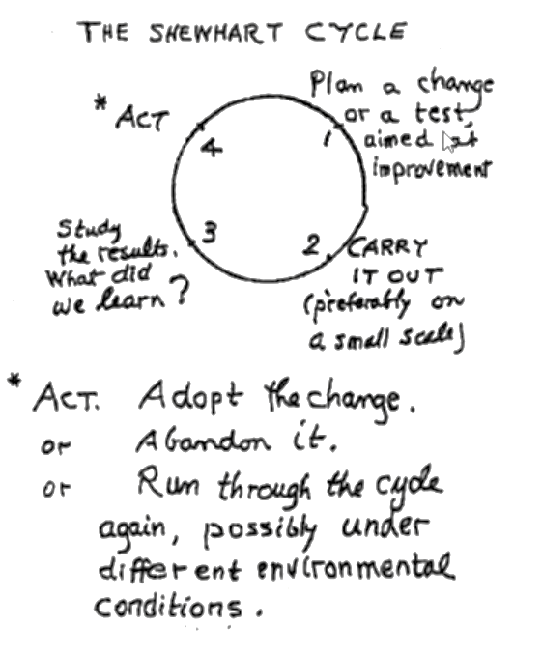
Опыт и теория (по Демингу)

Slide 9
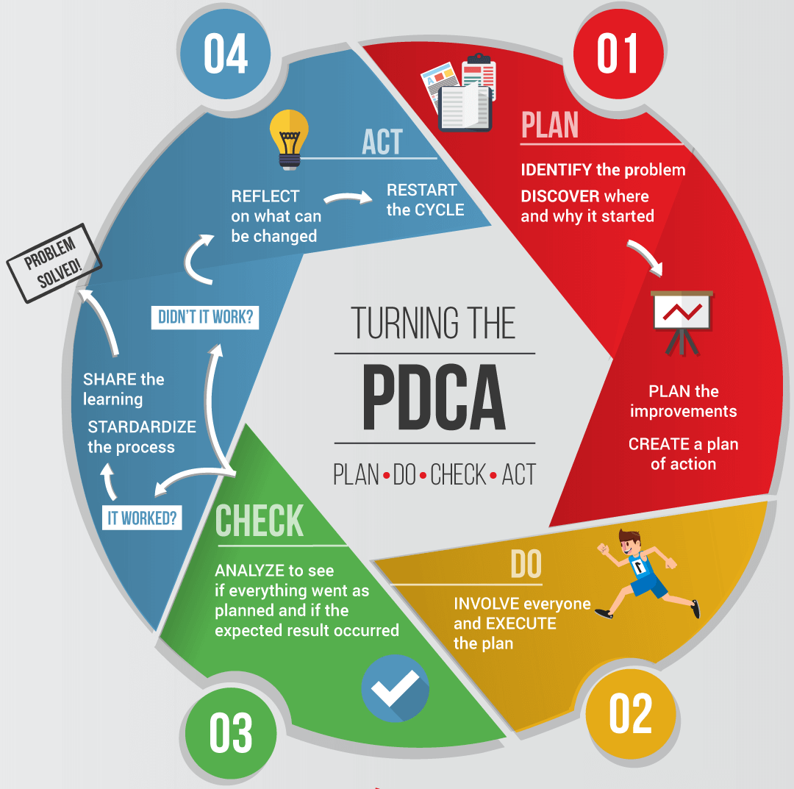
PDCA «Plan Do-Check-Act»
Методология PDCA представляет собой алгоритм действий руководителя по управлению процессом и достижению его целей и состоит из:
планирования - установления целей и процессов, необходимых для достижения целей, планирования работ по достижению целей процесса и удовлетворения потребителя, планирования выделения и распределения необходимых ресурсов;
выполнения - выполнение запланированных работ;
проверки - сбора информации и контроль результата на основе ключевых показателей эффективности (KPI), получившегося в ходе выполнения процесса, выявления и анализа отклонений, установления причин отклонений;
воздействия (управления, корректировки) - принятия мер по устранению причин отклонений от запланированного результата, изменений в планировании и распределении ресурсов.

Slide 10
Стандартизация
Стандартизация как метод приведения к «статически управляемой» системе по Демингу.

Slide 11
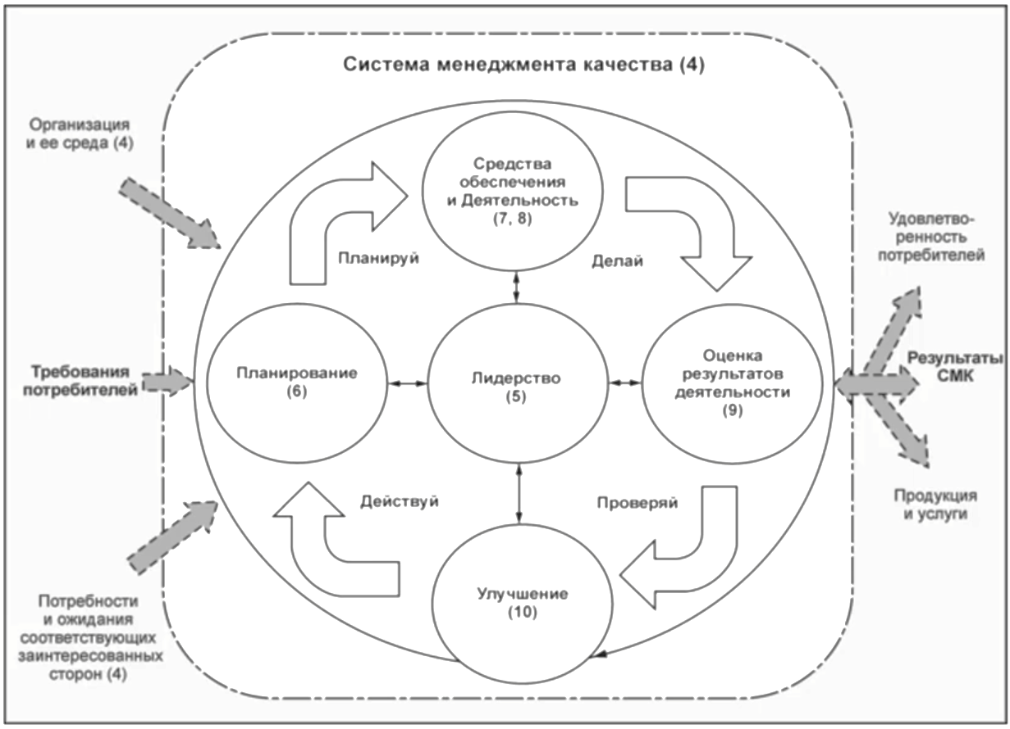
Цикл Деминга-Шухарта в ISO 9001:2015

Slide 12
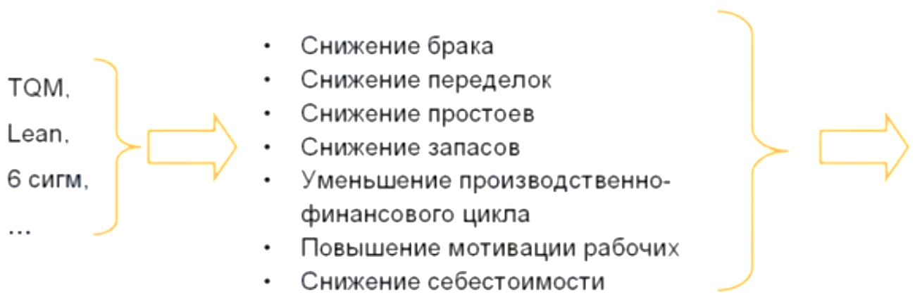
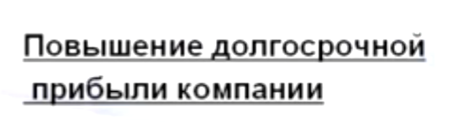

Система тотального контроля качества (Total Quality Management, TQM)
Управление, основанное на качестве.
Деминг стал основоположником системы TQM, его принципы и идеи в совокупности создали базис для такой системы и эффективного менеджмента предприятиями.

Slide 13
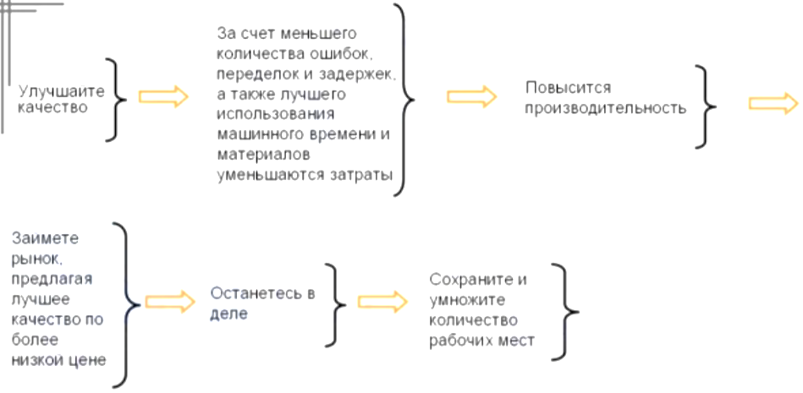
Цепная реакция по Демингу

Slide 14
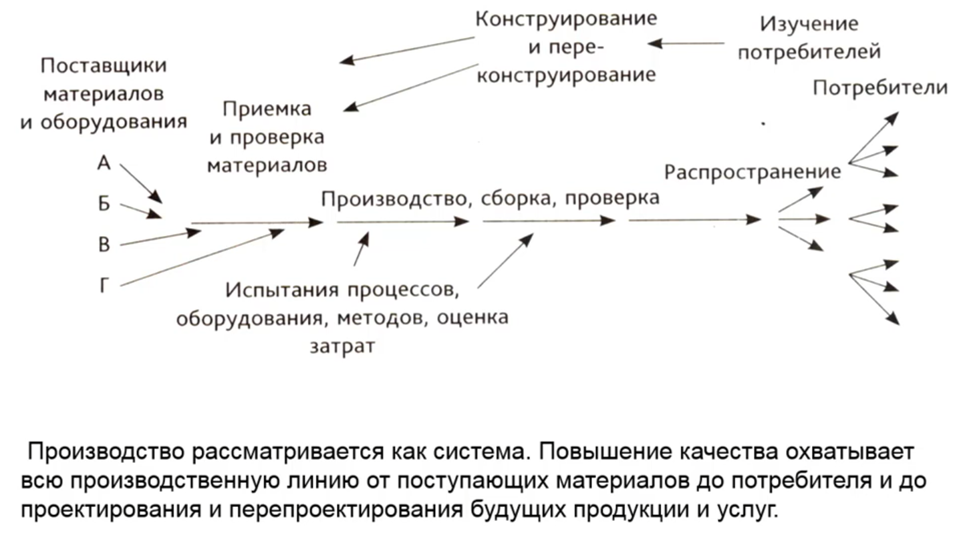

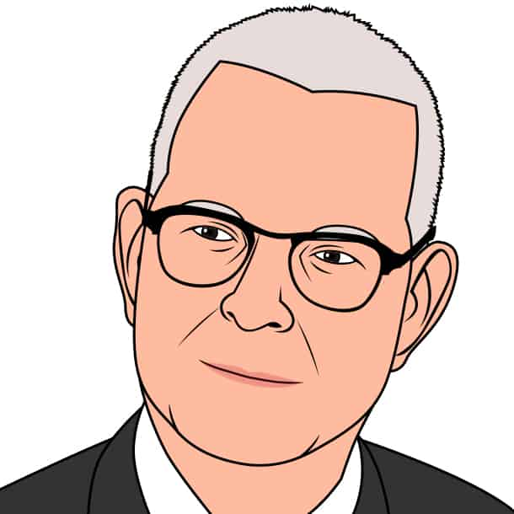
Деминг. Выход из кризиса

Slide 15
14 принципов Деминга
Постоянство цели. Поставьте перед собой цель непрерывного улучшения продукции и услуг и будьте твердыми в ее достижении. Распределяйте ресурсы так, чтобы обеспечить долговременные цели, а не только сиюминутную прибыль. Только так можно добиться конкурентоспособности, сохранения предприятия и обеспечения людей работой.
Новая философия. Примите новую философию качества. Мы не можем более уживаться с обычно принятым уровнем задержек, ошибок, дефектов в материалах, брака в работе. Необходимо преобразование западного стиля менеджмента.
Покончите с зависимостью от массового контроля. Уничтожьте потребность в проверках и контролерах как способе достижения качества, прежде всего путем «встраивания» качества в продукцию. Требуйте статистических свидетельств «встроенного» качества как в процессе производства, так и при выполнении закупочных функций.
Покончите с практикой закупок по самой низкой цене. Наряду с ценой, требуйте серьёзных подтверждений ее качества. Отказывайтесь от услуг поставщиков, не способных статистически подтвердить качество своей продукции/услуг. Стремитесь к установлению долговременных отношений и взаимного доверия с одним поставщиком одного вида сырья/компонентов. Целью в этом случае будет минимизация общих затрат, а не только первоначальных.
Улучшайте каждый процесс. Улучшайте постоянно, сегодня и всегда все процессы. Постоянно выискивайте проблемы для того, чтобы улучшать все виды деятельности и функции в компании, повышать качество и производительность и, таким образом, постоянно уменьшать издержки. Непрерывное улучшение системы — есть первейшая обязанность руководства.
Введите в практику подготовку и переподготовку кадров. Введите в практику современные подходы к подготовке и переподготовке для всех работников, включая руководителей и управляющих, с тем, чтобы лучше использовать возможности каждого из них. Для того, чтобы поспевать за постоянными изменениями в бизнесе, требуются новые навыки и умения.
Учредите лидерство. Руководители всех уровней должны отвечать не за голые цифры, а за качество. Руководители и управляющие должны обеспечить принятие немедленных мер при получении сигналов о появившихся дефектах, неисправностях, плохом сырье, нечетких рабочих инструкциях и т.д., наносящих ущерб качеству. Улучшение качества автоматически приводит к повышению производительности.

Slide 16
14 принципов Деминга
Изгоняйте страхи. Поощряйте эффективные двухсторонние связи и другие средства для искоренения страхов и враждебности внутри организации. Любой работник, испытывающий страх перед своим вышестоящим руководителем, не может надлежащим образом сотрудничать с ним. Те, кто испытывают страх, — стараются спрятаться от тех, кого они боятся. А как можно ожидать полноценной отдачи от людей, которые только хотят не быть замеченным?
Разрушьте барьеры между подразделениями, службами, отделениями. Люди из различных функциональных подразделений должны работать в командах с тем, чтобы устранять проблемы, которые могут возникнуть с продукцией или услугами. Большинство компаний организованы по функциональному принципу (отделы закупок, продаж, производства, управления маркетингом и т.д.), но они должны взаимодействовать.
Откажитесь от пустых лозунгов и призывов. Откажитесь от использования плакатов, лозунгов и призывов к работникам, которые требуют от них работы без брака, повышения производительности и т. п., но ничего не говорят о методах достижения этих целей. Такие призывы только вызывают враждебное отношение, т.к. основная масса проблем низкого качества и производительности вызвана системой и, таким образом, их решение находятся за пределами возможностей рядовых работников.
Устраните произвольные числовые нормы и задания. Устраните рабочие инструкции и стандарты, которые устанавливают произвольные нормы, квоты для работников и количественные задания для руководителей. Замените их поддержкой и помощью со стороны вышестоящих руководителей с тем, чтобы достигать непрерывных улучшений в качестве и производительности.
Дайте работникам возможность гордиться своим трудом. Устраните барьеры, которые обкрадывают рабочих и руководителей, лишая их возможности гордиться своим трудом. Это предполагает, помимо всего прочего, отказ от ежегодных аттестаций (оценок деятельности работников) и методов управления по целям (KPI). И снова, обязанности менеджеров, контролеров, мастеров должны быть перенесены с достижения чисто количественных показателей на достижение качества.
Поощряйте стремление к образованию. Учредите энергичную программу образования и поддержки самоусовершенствования для всех работников. Организации нужны не просто люди, ей нужны конкурентоспособные работники, совершенствующие свои знания в результате образования.
Приверженность делу повышения качества и действенность высшего руководства. Ясно обозначьте твердую приверженность высшего руководства к постоянному улучшению качества и производительности и их обязательство проводить в жизнь все рассмотренные выше принципы. Образуйте структуру в высшем руководстве, которая будет каждодневно давать импульс для продвижения рассмотренных выше принципов, и действуйте. Заявлений о поддержки здесь недостаточно, нужны конкретные дела.

Slide 17
VII Смертельных Болезней
Отсутствие постоянства цели при планировании продуктов и услуг, для достижения конкурентоспособности, сохранения предприятия, и обеспечения людей работой.
Ориентация на сиюминутную выгоду.
Персональные системы проверки или оценки деятельности, рейтинги и ежегодные обзоры достижений, и т.д. носят разрушительный характер.
Мобильность руководства высшего звена: частая смена места работы.
Использование в управлении только очевидных количественных показателей, без рассмотрения неизмеримых показателей.
Чрезмерные расходы на медицинское обслуживание.
Чрезмерные долговые обязательства.
Notes:
1. Отсутствие постоянства цели при планировании продуктов и услуг, для достижения конкурентоспособности, сохранения предприятия, и обеспечения людей работой.
Краткосрочное мышление менеджмента делает его неспособным осуществлять адекватное планирование. Без надлежащего долгосрочного планирования, рабочие усилия не будут иметь смысла: Всеобщее управление качеством (TQM) не прихоть, оно, как и долгосрочное продвижение вперед, всегда должно быть конечной целью для любой организации.
2. Ориентация на сиюминутную выгоду.
Противоположность постоянства цели - краткосрочные мышления - движимое страхом выплаты дивидендов банкам и собственникам для того, чтобы сохранить бизнес. Увеличить сиюминутную выгоду легче, и обычно это достигается путем сокращение любых расходов, связанных с долгосрочной перспективой: обучение, управление качеством, обслуживание и т.д.
3. Персональные системы проверки или оценки деятельности, рейтинги и ежегодные обзоры достижений, и т.д. носят разрушительный характер.
Управление согласно цели, на основе принципа быть или не быть, без метода для достижения цели, то же самое, что управление страхом. Существенной проблемой в системе оценки деятельности является то, что она признает результаты, а не улучшение процесса. Результаты почти всегда содержат в себе элемент удачи. Некоторые менеджеры хотят наградить людей, которые более тесно сотрудничают или тех, у которых, лучше отношения, и будут настаивать на том, чтобы иметь такую возможность. Вместо этого менеджеры должны понимать, что лучший способ развивать сотрудничество - сосредоточить внимание на характере рабочей среды, а не на денежном вознаграждении.
4. Мобильность руководства высшего звена: частая смена места работы
Самая простая и вместе с тем одна из самых смертоносных болезней систем менеджмента качества, мобильность руководства (или когда топ менеджмент меняет организации каждые 3-4 года). Приход в компанию новых лидеров приводит к нарушению непрерывного совершенствования. С изменениями в руководстве, происходят и изменения в философии управления. Менеджеры, которые ориентированы на очередное повышение, хотят видеть результаты сейчас, чтобы получить следующую ступеньку в продвижении по карьерной лестнице.
5. Использование в управлении только очевидных количественных показателей, без рассмотрения неизмеримых показателей.
Некоторые данные просто нельзя измерить. Зная это, Деминг утверждал, что лидеры должны продолжать принимать решения и управлять ситуацией. Это приводит к основной дилемме: откуда вы знаете, что бы произошло, если бы вы придерживались ранее намеченного курса?
Как вы оцените в денежном эквиваленте лояльность клиентов, полученную за счет улучшения качества?
Никак, потому что такие данные неизмеримы, но они должны быть учтены.
6.Чрезмерные расходы на медицинское обслуживание
Для экономики в целом, процент расходов на здравоохранение неуклонно рос в течение десятилетий, и постепенно привел многие предприятия к кризису. Возможно, единственным лекарством от этой болезни была бы политическая реформы системы здравоохранения.
7. Чрезмерные долговые обязательства
Эдвардс Деминг обвинил юристов Америки, в проблемах американского бизнеса. В США больше юристов на душу населения, чем в любой другой стране мира, и они проводят большую часть своего рабочего времени в поисках на кого бы подать в суд. Как и в случае с № 6 Расходами на здравоохранение, Деминг считал, что средство борьбы с этим заболеванием, вероятно, должно исходить от правительства.

Slide 18
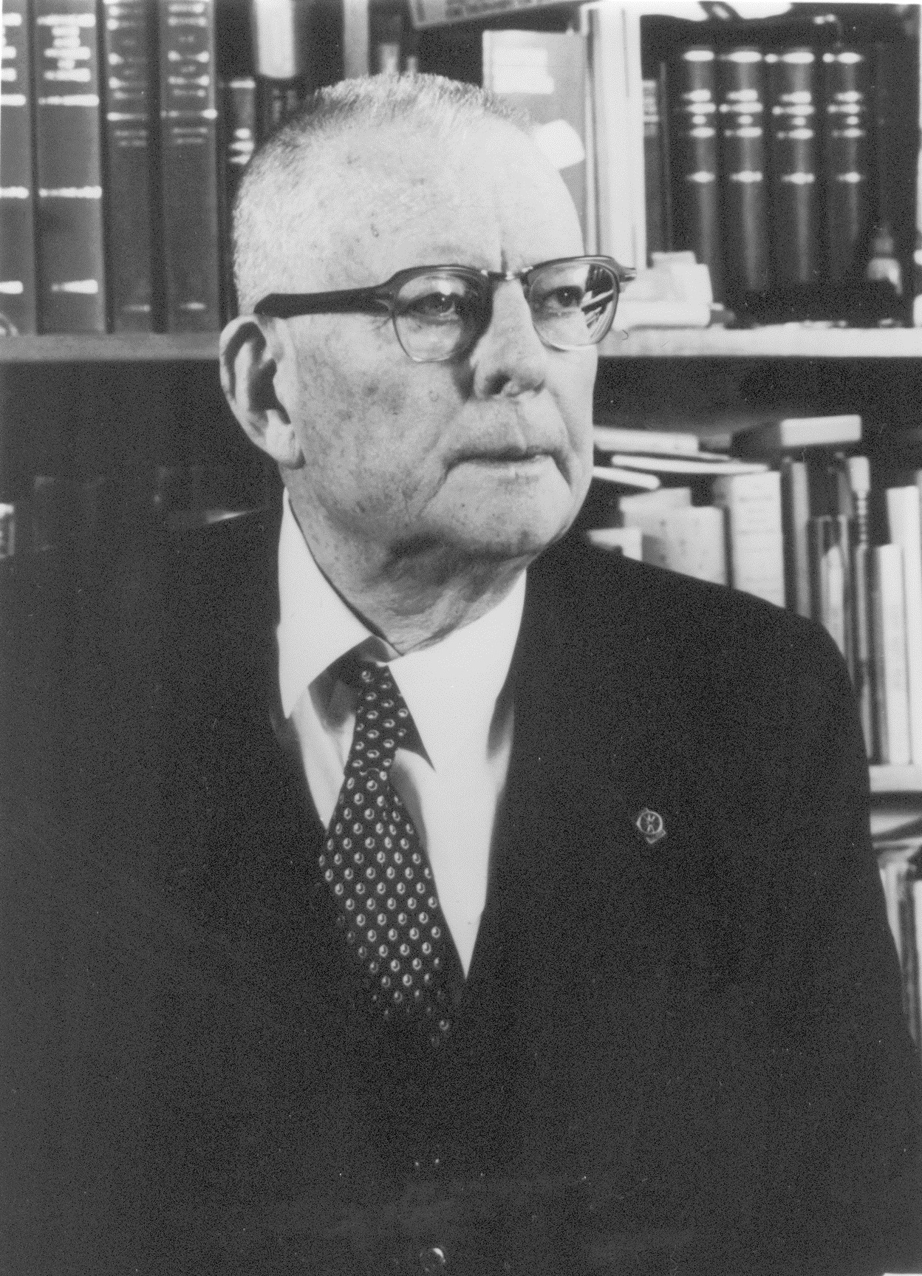
Вы можете не изменяться. Выживание вообще не является вашей обязанностью.

Slide 19
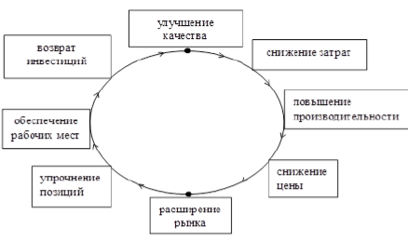
Цепная реакция по Демингу (2)

